Slide 1

Zásady a užitočné rady pre tvorbu prezentácie záverečnej práce

Slide 2
Pokyny k odovzdaniu
Včasným doručením prezentácie predídeme možným komplikáciám a stresom pri štátnej skúške. Vo vlastnom záujme preto dodržte stanovený termín.
Prezentáciu môžete doručiť najneskôr do 5 dní pred konaním ŠZS!!
Prezentáciu bakalárskej/magisterskej práce je potrebné zaslať na emailovú adresu prezentacie@vste.sk
1. V predmete mailu uveďte názov resp. skratku Vášho študijného odboru.
2. Text mailu obsahuje Vaše priezvisko a meno a formu štúdia.
3. V prílohe bude Vaša prezentácia v pover pointe označená priezviskom a menom!
Každý študent má možnosť poslať len jednu a to finálnu prezentáciu! V prípade ak ju
zašle opakovane rešpektovať sa bude vždy prvá poslaná prezentácia. Ak bude chýbať akýkoľvek bod mailu, mail nebude akceptovaný!!!

Slide 3
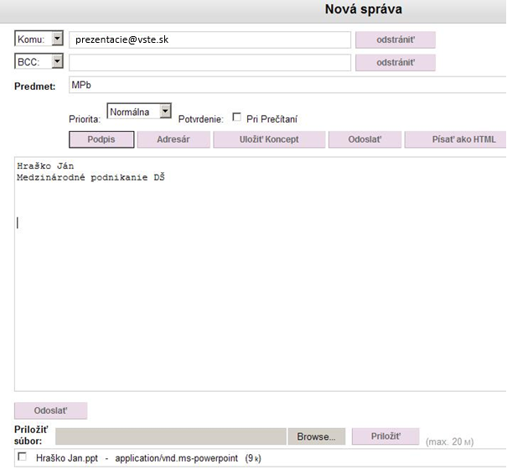
Pokyny k odovzdaniu
Příklad:

Slide 4
Úvodný slide
Názov záverečnej práce
Informácia o obhajobe a konkrétnom type záverečnej práce (napr. Obhajoba bakalárskej práce)
Meno autora práce
Rok
Meno vedúceho práce
Meno oponenta práce (nepovinné)
Logo školy

Slide 5
Štruktúra obhajoby
Predstavenie autora a vedúceho práce
Predstavenie témy a dôvod výberu
Ciele práce
Dáta a metódy
Empirická časť
Diskusia
Odpovede na otázky z posudkov a komisie
Poďakovanie a rozlúčka

Slide 6
Ciele práce
Načrtnutie súčasného stavu riešenej problematiky (zasadenie práce do kontextu)
Predstavenie cieľov práce
Formulácia výskumných otázok alebo hypotéz
Predstavenie práce ako celku (prínos práce, zvolené metódy, v čom je práca jedinečná)

Slide 7
Dáta a metódy
Stručný popis prístupu k výskumu a zberu údajov
Použité metódy (napr. analýza dokumentov, rozhovory, dotazník, prípadová štúdia...)
Zdôvodnenie výberu metód – prečo boli zvolené práve tieto
Charakteristika vzorky alebo analyzovaného subjektu (ak relevantné)
Postup spracovania a vyhodnocovania dát
Časový rámec zberu údajov alebo realizácie analýzy

Slide 8
Empirická časť (Výsledky)
Prehľad najdôležitejších zistení z analýzy alebo výskumu
Zhrnutie kľúčových údajov alebo trendov
Prezentovanie výsledkov vo forme grafov, tabuliek alebo obrázkov

Slide 9
Diskusia
Zhodnotenie, ako výsledky zodpovedajú pôvodným očakávaniam
Porovnanie so zisteniami z odbornej literatúry alebo podobných štúdií
Vysvetlenie prípadných rozdielov či prekvapivých výsledkov
Reflexia silných a slabých stránok výskumu
Upozornenie na prípadné obmedzenia
Naznačenie možných smerov ďalšieho výskumu

Slide 10
Odpovede na otázky z posudkov a komisie
Pripraviť si odpovede na otázky z posudkov vedúceho a oponenta
Po prezentácii nasleduje priestor pre otázky komisie – odpovedať stručne, vecne a pokojne

Slide 11
Záverečný slide
Poďakovanie a rozlúčka
Vaše meno

Slide 12
Odporúčané formátovanie
Využívať bezpätkové písmo – ideálne Calibri alebo Arial
Minimálna veľkosť písma 20 pt, nadpisy väčšie (32–44 pt)
Text musí byť dobre čitateľný aj zo zadných radov
Vyhýbať sa dekoratívnym a „vtipným“ písmam (napr. Comic Sans)
Na jednom snímku využívať len jeden typ písma
Zvýrazňovať len pomocou tučného písma alebo farby – nie kurzíva ani podčiarkovanie
Zabezpečiť dostatočný kontrast medzi textom a pozadím
Vyhýbať sa celým odsekom, obsah uvádzať v prehľadných bodoch
Nezabudnúť na jednotný vizuálny štýl v celej prezentácii

Slide 13
Obrázky, tabuľky a grafy
Vkladať len dôležité a relevantné prvky
Zabezpečiť dostatočnú veľkosť pre dobrú čitateľnosť
Každý prvok označiť názvom alebo krátkym popisom
Nevkladať priveľa prvkov naraz – snímka musí zostať prehľadná
Všetky grafy a tabuľky stručne vysvetliť v ústnom prejave

Slide 14
Farby a design prezentácie
Využívať svetlé pozadie a tmavý text pre lepšiu čitateľnosť
Vyhnúť sa kombináciám s nízkym kontrastom (napr. žltá na bielej)
Používať maximálne 2 až 3 základné farby v celej prezentácii
Udržiavať jednotný dizajn snímok – rovnaké písmo, nadpisy a rozloženie
Nepreháňať to s animáciami, prechodmi alebo ozdobnými prvkami
Použité farby by mali pôsobiť profesionálne a nerušivo
Pozadie má pomáhať čitateľnosti, nie pútať viac pozornosti než obsah

Slide 15

Ďalšie užitočné rady
Prezentácia by mala trvať maximálne 8-10 minút (približne 8 až 12 snímok)
Teoretickú časť nie je potrebné uvádzať – odporúča sa ju v prezentácii vynechať
Šetriť s textom, používať krátke body a odrážky
Odporúča sa číslovať snímky kvôli prehľadnosti – ideálne postupne od úvodu až po záver prezentácie.
Prezentáciu nečítať, hovoriť vlastnými slovami
Predstaviť len hlavné myšlienky, neísť do detailov
Zvoliť jednoduchú šablónu (bez zbytočných ozdôb)
Striedmosť, prehľadnosť, stručnosť

Slide 16

Najčastejšie chyby
Príliš veľa textu na snímke - celé odstavce namiesto stručných bodov
Zbytočné predlžovanie prezentácie rozsiahlym opisom teoretickej časti
Čítanie textu z prezentácie namiesto plynulého hovorenia
Neprehľadné snímky - bez jasnej štruktúry alebo hierarchie
Príliš malé písmo - text nečitateľný zo zadných radov
Slabý kontrast medzi pozadím a písmom
Použitie príliš veľa farieb, efektov alebo animácií
Neoznačené alebo nevysvetlené grafy a tabuľky
Chýba úvodné predstavenie alebo poďakovanie na záver
Zle načasovaná prezentácia - buď príliš krátka alebo prekročenie limitu

